Slide 1




TIỂU HỌC NGỌC THỤY
KHOA HỌC LỚP 5

Slide 2
KHOA HỌC
LẮP MẠCH ĐIỆN ĐƠN GIẢN
(TiẾT 1)

Slide 3
a. Khởi động
- Em hãy nêu vai trò của điện?
- Điện trong gia đình của em sử dụng được lấy từ đâu?

Slide 4
MÔN KHOA HỌC
LẮP MẠCH ĐIỆN ĐƠN GIẢN
(Tiết 1)

Slide 5
Hoạt động 1:
Giới thiệu các thiết bị điện.
Cực dương
Cực âm

Slide 6
Hoạt động 1:
Giới thiệu các thiết bị điện.
Dây tóc
Núm thiếc

Slide 7
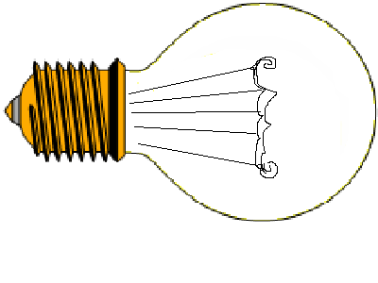
Hoạt động 2:
Thực hành lắp mạch điện đơn giản.

Slide 8
Hoạt động 2:
Thực hành lắp mạch điện đơn giản.

Slide 9


Hoạt động 3:
Thực hành kiểm tra mạch điện.
a
b
c
d
e

Slide 10


Kiểm tra
a

Slide 11
Kiểm tra
b
Chưa kín mạch
Hãy lắp lại !

Slide 12
Kiểm tra
c
Nguy hiểm
Hãy lắp lại !

Slide 13
Kiểm tra
d

Slide 14
Kiểm tra
e
Chưa kín mạch
Hãy lắp lại !

